Slide 1
i-AUD 스케줄러 등록 가이드
2025년 2월 배포
비아이매트릭스 기술연구소
2025. 02

Slide 2
CONTENTS
01
스케줄러 소개
P4
02
설치
P7
03
보고서 및 템플릿 추가
P13
04
스케줄 등록 및 조회
P17
05
별첨
P21

Slide 3
01
스케줄러 소개
스케줄러 소개

Slide 4

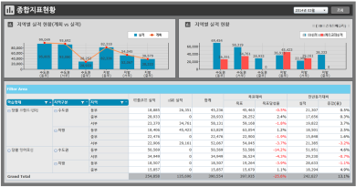




스케줄러 소개
스케줄러 소개
i-AUD Scheduler는 지정된 스케줄에 따라 보고서를 자동 실행 시켜주는 기능을 제공합니다.
스케줄 기능을 통하여
보고서 실행을 예약
지정된 시점에
데이터를 포함한 보고서가 자동으로 실행
지정된 수신자에게
메일 발송
스케줄 등록
Table
주기적으로 실행이 필요한 보고서 ex) 일 속보
데이터 조회시간이 오래 걸리는 보고서
메일 서버와 연동하여 메일 발송이 필요한 보고서

Slide 5
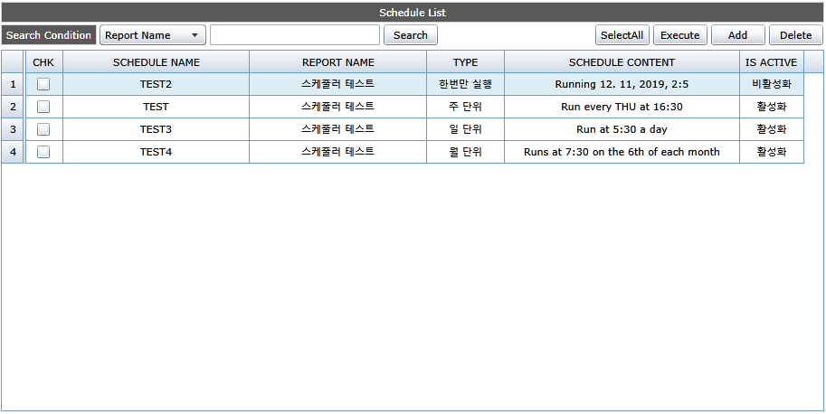


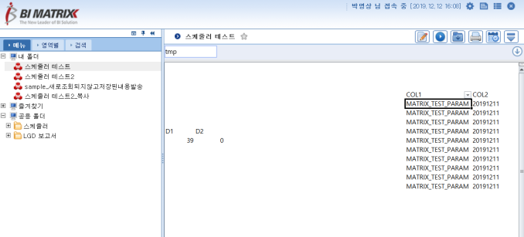
스케줄러 소개
스케줄러 소개
사용자가 등록한 스케줄 정보는 스케줄러 제품 내 내장된 H2 DB에 저장되며
AUD SERVER 양방향 통신이 되도록 방화벽이 오픈되어 있어야 합니다.
2. DB 적재
1. 스케줄 등록
H2
SCHEDULE SERVER
3. 스케줄 실행
AUD SERVER

Slide 6
02
설치
MTX_JCM 설치
사용자 등록
시스템 옵션 설정
이메일 사용 체크

Slide 7
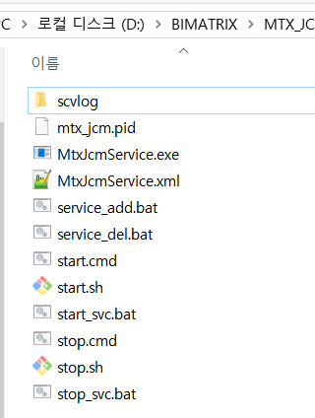
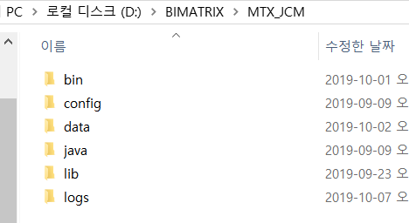
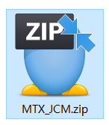
1. MTX_JCM 설치
설치
Window Server의 경우 start.cmd를 통해 실행하며, 윈도우 서비스에 등록하여 사용할 수 있다.
Linux Server의 경우 start.sh를 통해 실행한다. (Default Port: 9966)

Slide 8
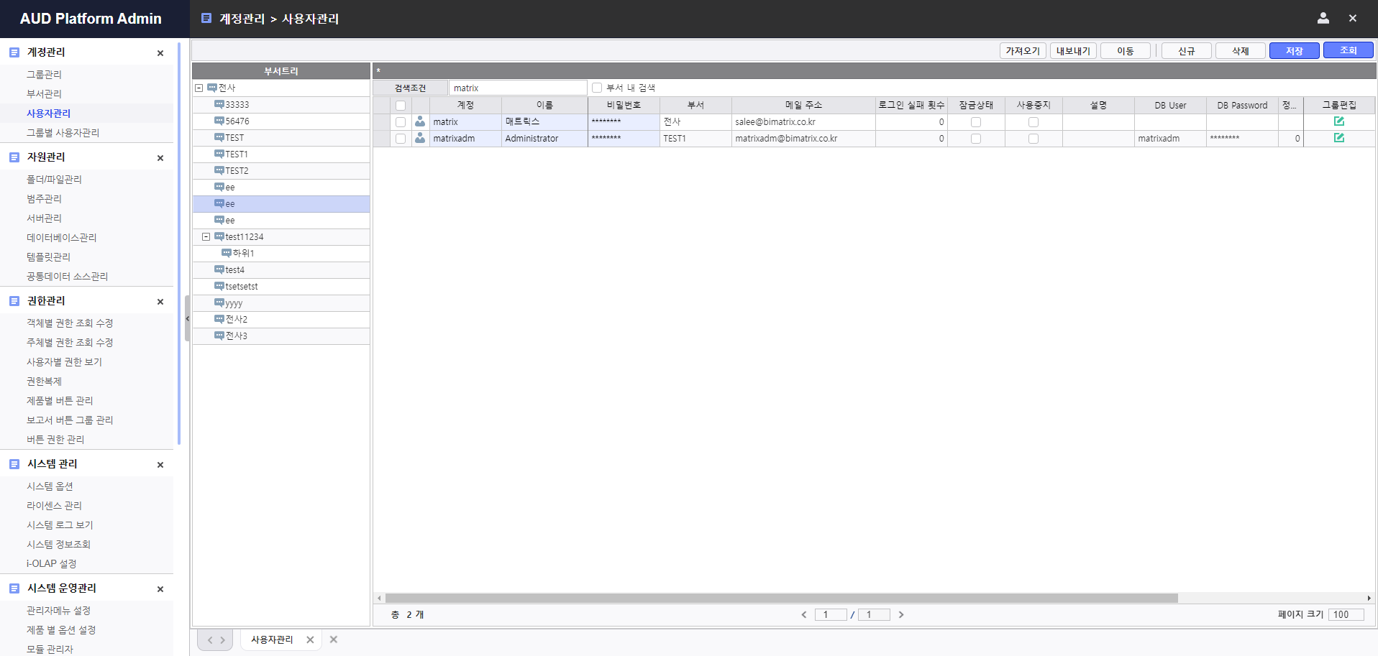
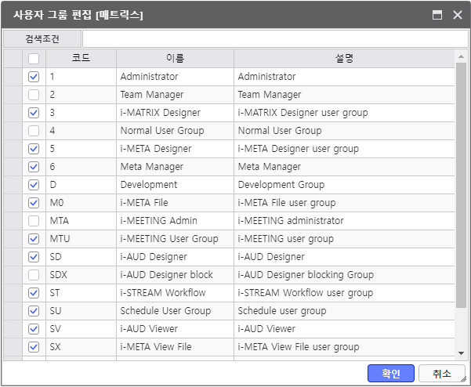
2. 사용자 등록
설치
사용자에게 스케줄 그룹 SU 권한을 부여합니다.

Slide 9
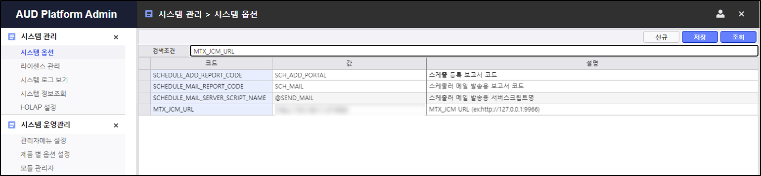
3. 시스템 옵션 설정
설치
관리자 페이지 > [시스템 옵션]에서 아래 4개 옵션을 설정합니다.
MTX_JCM의 기본 포트는 9966이며, AUD Server와 방화벽이 오픈되어 있어야 합니다.
코드 | 값 | 설정
MTX_JCM_URL | MTX_JCM 설치 URL | MTX_JCM URL (ex:http://127.0.0.1:9966)
SCHEDULE_ADD_REPORT_CODE | SCH_ADD_PORTAL | 스케줄 등록 보고서 코드
SCHEDULE_MAIL_REPORT_CODE | SCH_MAIL | 스케줄러 메일 발송용 보고서 코드
SCHEDULE_MAIL_SERVER_SCRIPT_NAME | @SEND_MAIL | 스케줄러 메일 발송용 서버스크립트명

Slide 10
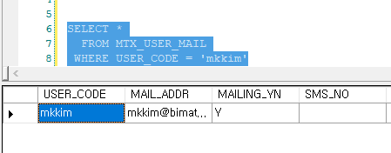
4. 이메일 사용 체크 – 메일 주소 등록
설치
스케줄의 메일 발송 기능을 사용하고자 하는 경우,
MTX_USER_MAIL 테이블에 메일 주소(MAIL_ADDR)를 입력합니다.

Slide 11
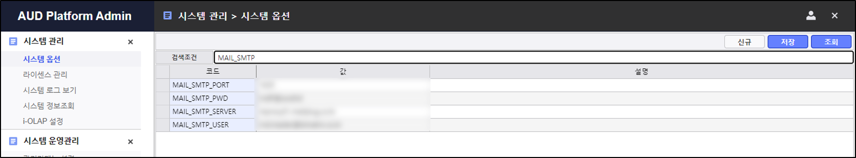
4. 이메일 사용 체크 – 메일 서버 정보 설정
설치
스케줄의 메일 발송 기능을 사용하고자 하는 경우,
MTX_USER_MAIL 테이블에 메일 주소(MAIL_ADDR)를 입력합니다.
코드 | 값 | 설정
MAIL_SMTP_PORT |  | 메일 서버 통신 포트
MAIL_SMTP_PWD |  | 메일 연동 시, 필요한 비밀번호
MAIL_SMTP_SERVER |  | 메일 서버 주소
MAIL_SMTP_USER |  | 메일 연동 시, 필요한 아이디

Slide 12
03
보고서 및 템플릿 추가
템플릿 추가
보고서 추가

Slide 13

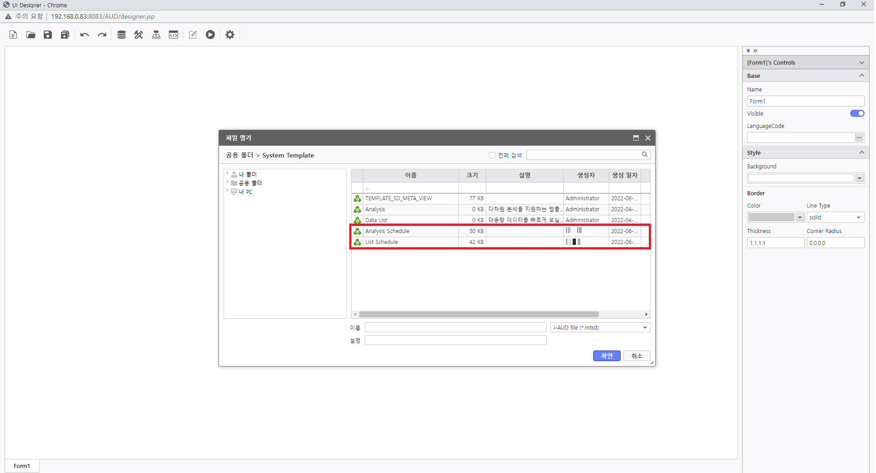
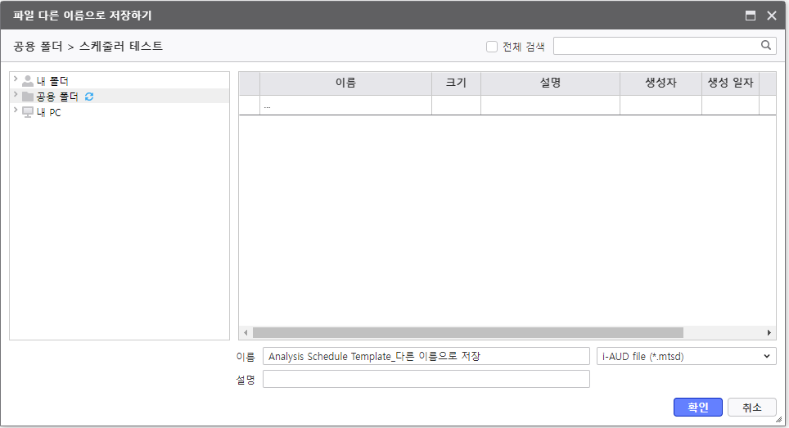
1. 템플릿 추가
보고서 및 템플릿 추가
공용 폴더 > System Template 아래 해당 Templete 보고서를 열어 원하는 경로에 다른 이름으로 저장합니다. (내 폴더 제외)
기본 포함 경로: {보고서경로}/SYSTEM_TEMPLATE/

Slide 14
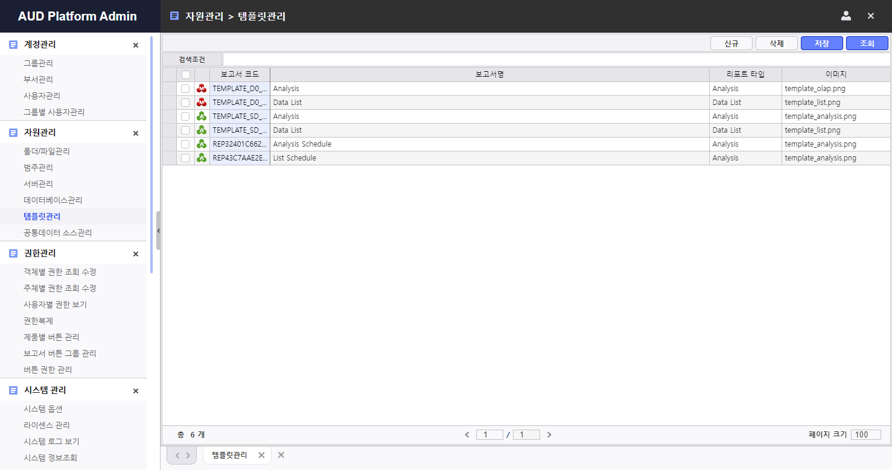
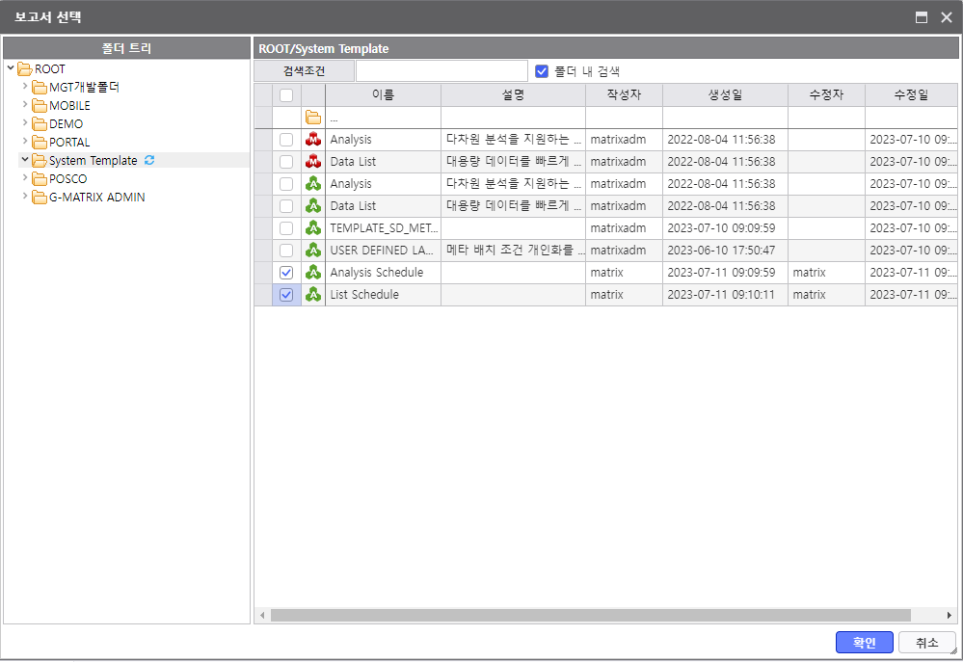
1. 템플릿 추가
보고서 및 템플릿 추가
관리자 페이지 > [템플릿 관리]에서 신규로 스케줄 템플릿을 추가합니다.

Slide 15
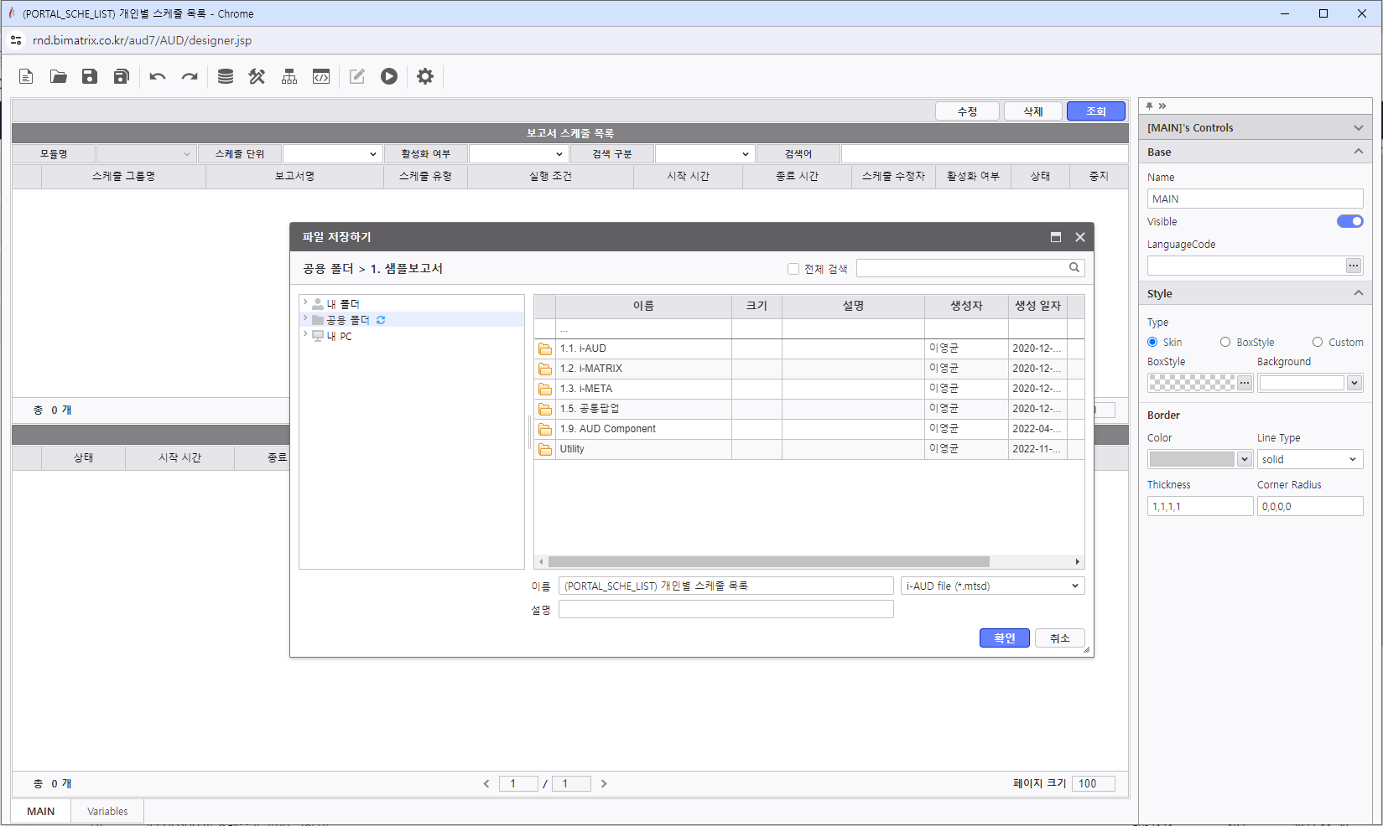
2. 보고서 추가
보고서 및 템플릿 추가
개인별 스케줄 목록 조회 보고서를 사용자가 권한을 가진 폴더에 저장합니다.
기본 포함 경로: {보고서경로}/ADM_REPORTS/PORTAL_SCHE_LIST.mstd

Slide 16
04
스케줄 등록 및 조회
스케줄 보고서 생성
스케줄 등록
스케줄 이력 조회

Slide 17
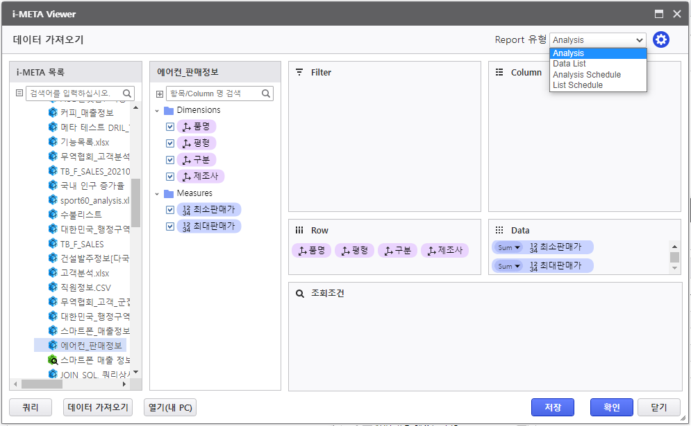
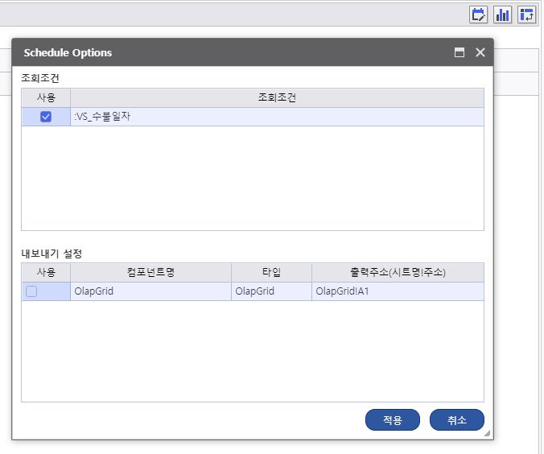
1. 스케줄 보고서 생성
스케줄 등록 및 조회
[i-META] > [데이터 가져오기] 에서 Schedule Template를 선택하여 배치한 후 [확인]을 클릭합니다.
생성된 i-AUD 보고서 우측 상단 Schedule 옵션 팝업 버튼을 눌러 스케줄 등록 시 조회 조건 및 그리드가 Excel로 내보내기되는 위치를 지정합니다.
※ Calendar만 등록이 가능합니다. (ex. 수불일자)
이외 조회 조건은 i-AUD 스케줄을 등록할 때, 입력된 조회 조건 컨트롤의 값을 기준으로 동작합니다.
※ 조회조건 및 내보내기 옵션을 사용하지 않는 경우에도 최초 1회 팝업을 열어 적용을 클릭 후 보고서를 저장해야 합니다.
17

Slide 18
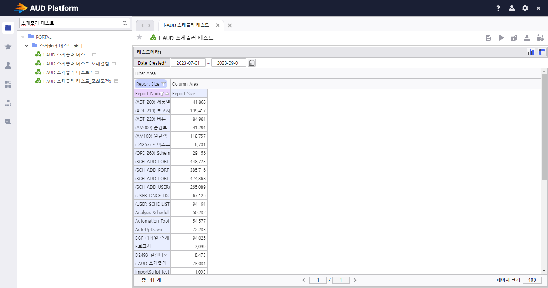
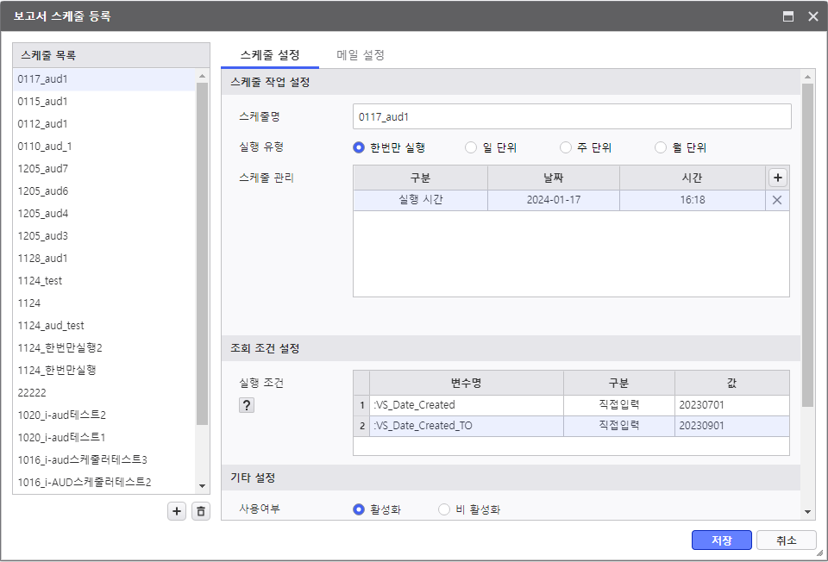
2. 스케줄 등록
스케줄 등록 및 조회
Portal에서 저장된 i-AUD 보고서를 열면 우측 상단에 스케줄 등록 버튼이 자동 생성됩니다.
보고서 스케줄 등록 팝업에 스케줄명(unique), 사용여부 활성화, 스케줄 시간 설정(현재 시간 이후), 실행 조회 조건(현재 직접입력, 당일, 전일, 전전일 입력가능), 메일 설정 등을 입력 후 저장합니다.
스케줄 등록 가이드 참고: https://audp.bimatrix.co.kr/pages/viewpage.action?pageId=79404727

Slide 19
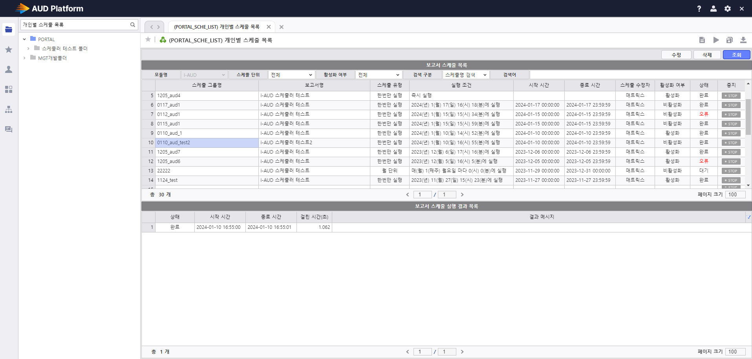
3. 스케줄 이력 조회
스케줄 등록 및 조회
[개인별 스케줄 목록] 보고서를 열면 현재 등록된 스케줄 및 실행 이력을 확인할 수 있습니다.

Slide 20
05
별첨
일반 보고서에서 스케줄 사용하기

Slide 21
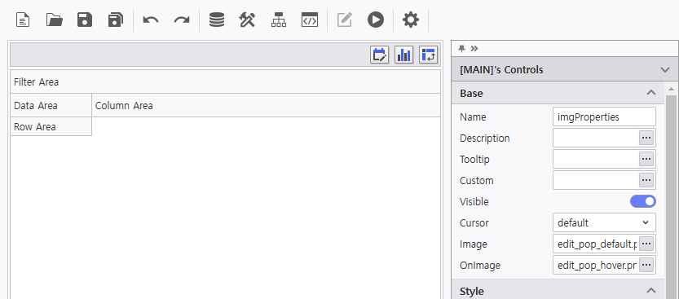
1. 일반 보고서에서 스케줄 사용하기 (1/3)
별첨
Schedule Template을 사용하지 않는 일반 i-AUD 보고서에서 스케줄을 사용할 수 있도록 하는 스크립트 샘플입니다.
i-AUD 보고서 내 스크립트에 포함하여 작성합니다.
샘플 스크립트를 그대로 사용하려면, Schedule Template에서 사용하는 [스케줄 옵션] 버튼 이미지 컨트롤이 필요합니다.
i-AUD 디자이너로 Schedule Template 보고서를 열고 ‘imgProperties’ 컨트롤을 복사하여 스케줄을 등록하고자 하는 i-AUD 보고서에 붙여넣기 합니다.
- 템플릿 파일 경로: {보고서 경로}/SYSTEM_TEMPLATE/ANALYSIS_SCHEDULE.MTSD, LIST_SCHEDULE.MTSD
※ 해당 컨트롤 대신 다른 컨트롤을 사용해도 무방합니다. P22-23의 스크립트에서 클릭 이벤트를 실제 사용하는 컨트롤에 맞게 변경하시면 됩니다.
스케줄 등록할 i-AUD 보고서 화면에
복사 후 붙여넣기
21

Slide 22
1. 일반 보고서에서 스케줄 사용하기 (2/3)
별첨
var DataGrid = null;
var imgProperties = null;
var LANGUAGE_EXPORT_REPORT_TITLE = Matrix.getLanguage("TEMPLATE.EXPORT_REPORT_NAME", "■ 보고서 명 :");
var LANGUAGE_EXPORT_USER_NAME = Matrix.getLanguage("TEMPLATE.EXPORT_USER_NAME", "■ 작성자 :");
var LANGUAGE_EXPORT_FILTER_TITLE = Matrix.getLanguage("TEMPLATE.EXPORT_FILTER_NAME", "■ 필터 조건 :");
var LANGUAGE_EXPORT_CREATE_DATE = Matrix.getLanguage("TEMPLATE.EXPORT_CREATE_DATE", "■ 생성 일자 :");
var LANGUAGE_EXPORT_FONT_NAME = Matrix.getLanguage("TEMPLATE.EXPORT_FONT_NAME", "맑은 고딕");
/*****************************************
* 문서 로드 된 후 AutoRefresh 수행 전에 발생합니다.
* * arguments :
*****************************************/
var OnDocumentLoadComplete = function(sender, args)
{
DataGrid = Matrix.getObject("DataGrid");
imgProperties = Matrix.getObject("imgProperties"); // 스케줄 옵션 아이콘 이미지
imgProperties.Visible = Matrix.getViewerMode() == 1;
Matrix.SetScheduleParam(GetScheduleParam);
};
/*****************************************
* 이미지 컨트롤이 클릭되는 시점에 발생합니다.
* * arguments :
* string Id (Readonly:False) : 컨트롤 이름
* string Text (Readonly:False) : 라벨 값
*****************************************/
var OnImageClick = function(sender, args)
{
if (args.Id == "imgProperties") {
Matrix.ShowScheduleOptionDialog(); // 다른 컨트롤을 사용하는 경우, 해당 컨트롤 유형에 맞게 클릭 이벤트를 별도 구현
}
};
22

Slide 23
1. 일반 보고서에서 스케줄 사용하기 (3/3)
별첨
/**
* isCondition : 스케줄 예약실행/즉시실행 여부 (true: 예약실행, false: 즉시실행)
*/
var GetScheduleParam = function(isCondition) {
var nowText = Matrix.getDateTime().ToString("yyyy-MM-dd HH:mm:ss");
if (isCondition) {
nowText = '_@NOW@_'; // 실행 시점의 시간을 binding
}
var filterRows = Matrix.GetScheduleCondition(isCondition);
return Matrix.GetScheduleParam(getWorkBook(filterRows, nowText), isCondition);
};
var getWorkBook = function(filterRows, nowText) {
var colspan = 5;
var WORKBOOK = {
"FontName": LANGUAGE_EXPORT_FONT_NAME
, "FontSize" : 11
, "WorkSheets": [
{
"Name":"Sheet1"
, "DisplayGridlines":"false"
, "Controls": []
, "Ranges": [
{"Range":"A1", "ColSpan": colspan, "Value": LANGUAGE_EXPORT_REPORT_TITLE + " " + Matrix.GetReportInfo().NAME}
,{"Range":"A2", "ColSpan": colspan, "Value": LANGUAGE_EXPORT_USER_NAME + " " + Matrix.GetUserInfo().UserName}
,{"Range":"A3", "ColSpan": colspan, "Value": LANGUAGE_EXPORT_CREATE_DATE + " " + nowText}
,{"Range":"A4", "ColSpan": colspan, "Value": LANGUAGE_EXPORT_FILTER_TITLE}
]
}
]
};
for (var r = 0 ; r < filterRows.length ; r++) {
var filterValue = filterRows[r].Values.join(",");
WORKBOOK.WorkSheets[0].Ranges.push({"Range":"A" + (5+r),"ColSpan" : colspan, "Value": " [" + filterRows[r].Name + "] "+ filterRows[r].Operator +" : " + filterValue });
}
return WORKBOOK;
};
23

